Slide 1
Web后端开发
Tlias系统 - 员工管理

Slide 2
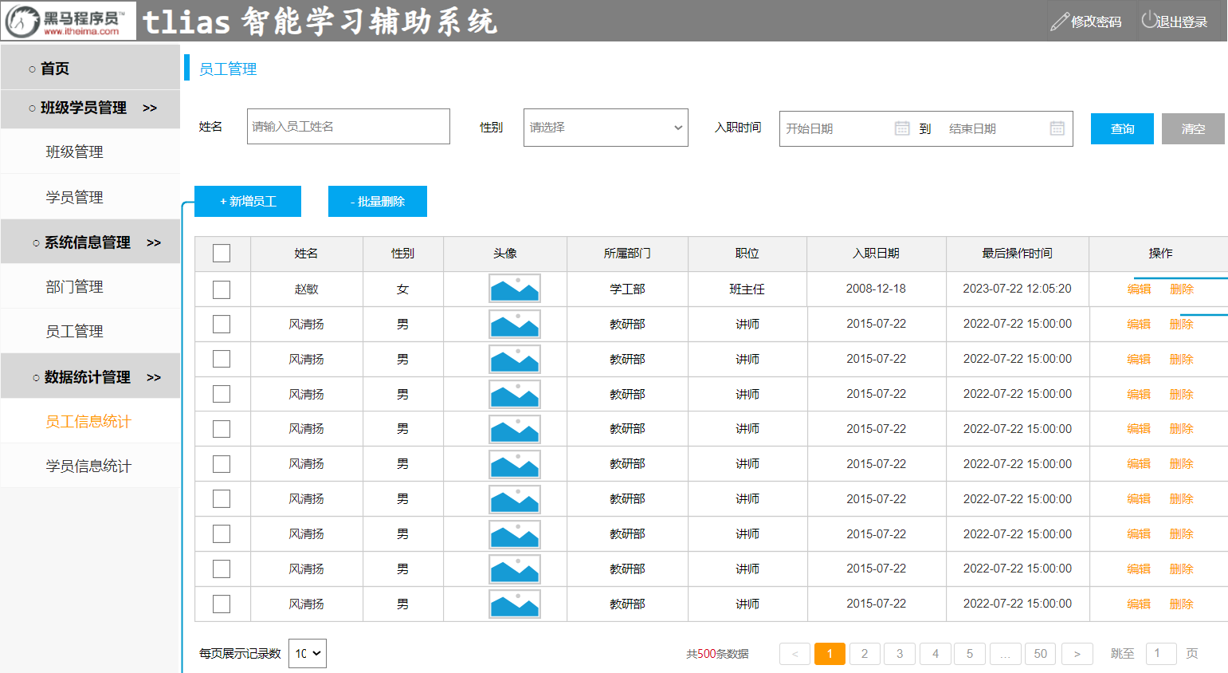
需求
多表关系
多表查询
员工列表查询

Slide 3
多表关系
多表查询
员工列表查询

Slide 4
多表关系
01

Slide 5

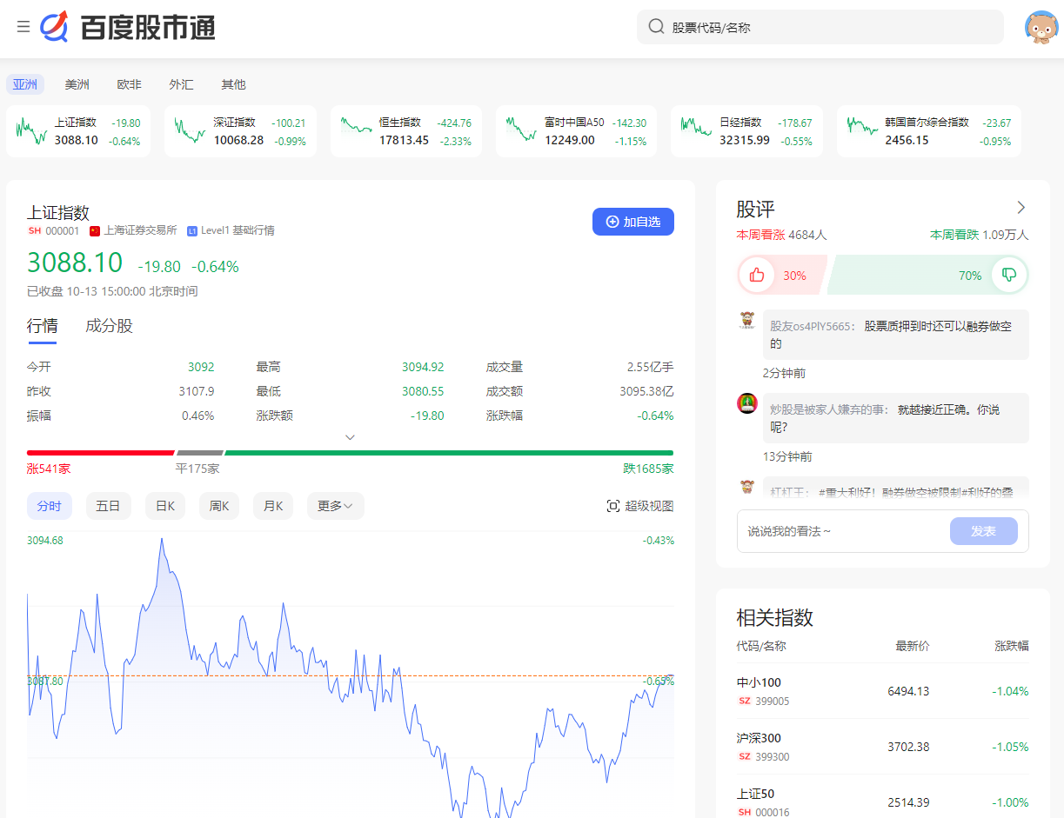
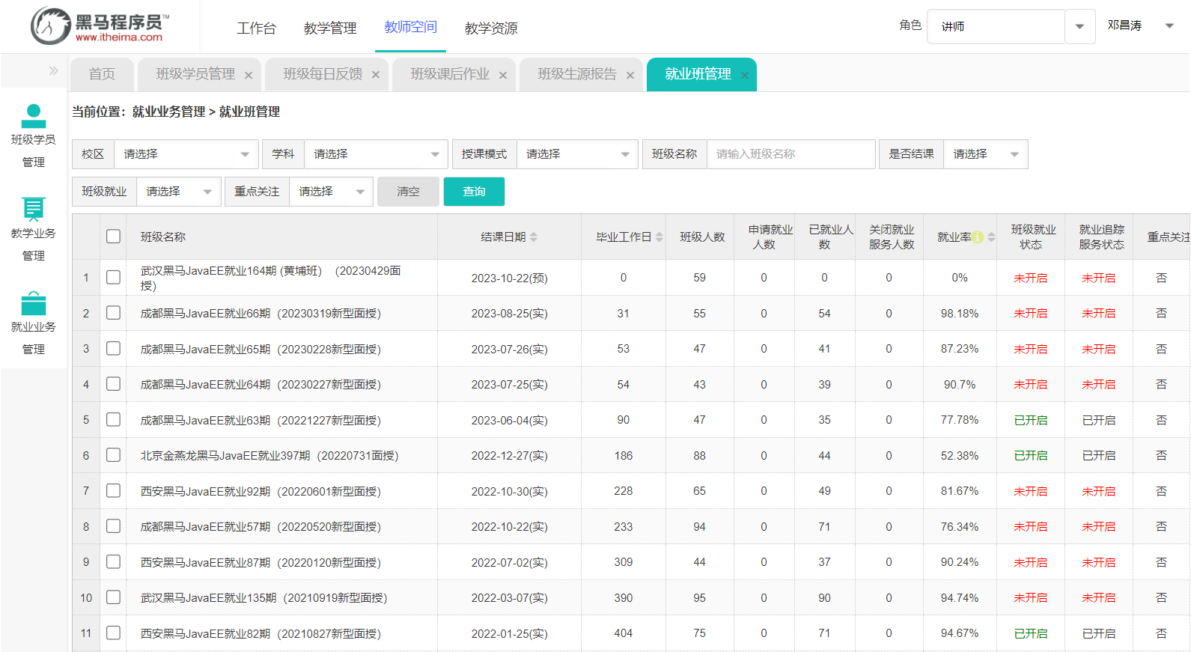
概述
项目开发中，在进行数据库表结构设计时，会根据业务需求及业务模块之间的关系，分析并设计表结构。由于业务之间相互关联，所以各个表结构之间也存在着各种联系。
多表关系分为三种：
一对多(多对一)
一对一
多对多

Slide 6
多表关系
01
一对多（多对一）
一对一
多对多
案例

Slide 7
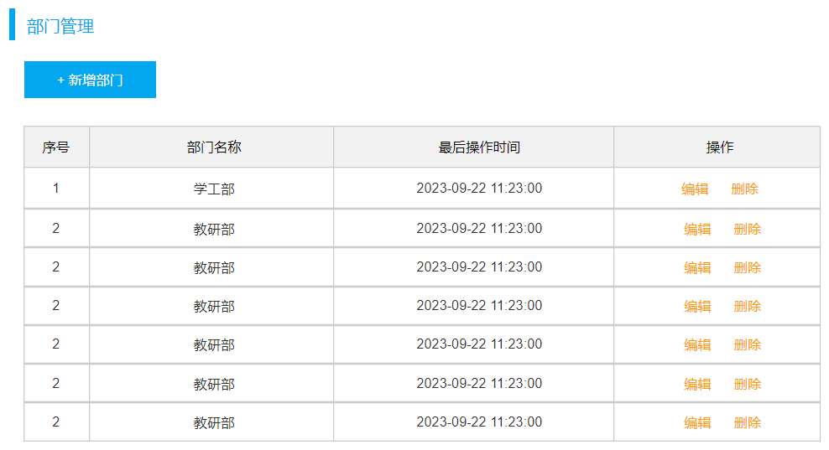
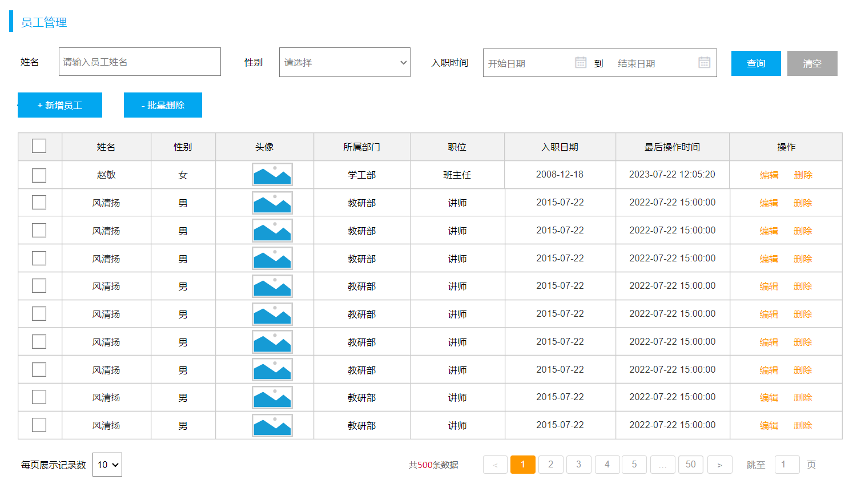
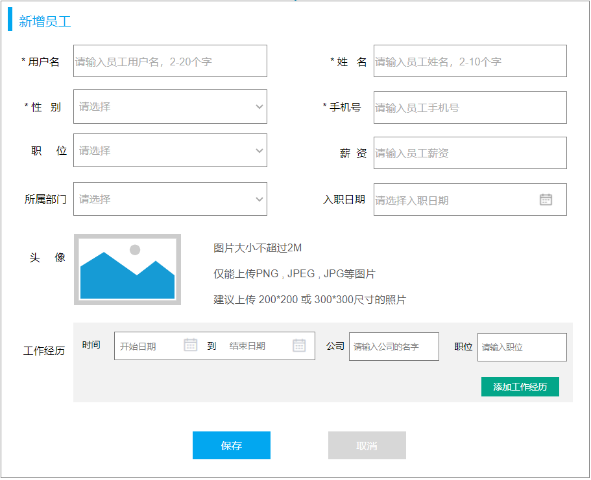
一对多
场景：部门与员工的关系 （一个部门下有多个员工）。

Slide 8
一对多
场景：部门与员工的关系 （一个部门下有多个员工）。
部门表
员工表
create table dept(
id int unsigned primary key auto_increment comment 'ID',
name varchar(10) not null unique comment '部门名称',
create_time datetime comment '创建时间',
update_time datetime comment '修改时间'
) comment '部门表' ;
create table emp(
id int unsigned primary key auto_increment comment 'ID,主键',
username varchar(20) not null unique comment '用户名',
password varchar(32) not null comment '密码',
name varchar(10) not null comment '姓名',
gender tinyint unsigned not null comment '性别, 1:男, 2:女',
phone char(11) not null unique comment '手机号',
job tinyint unsigned comment '职位, 1:班主任,2:讲师...',
salary int unsigned comment '薪资',
image varchar(255) comment '头像',
entry_date date comment '入职日期',
create_time datetime comment '创建时间',
update_time datetime comment '修改时间’,
dept_id int unsigned comment '关联的部门ID’,
) comment '员工表’;

Slide 9
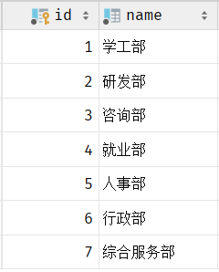
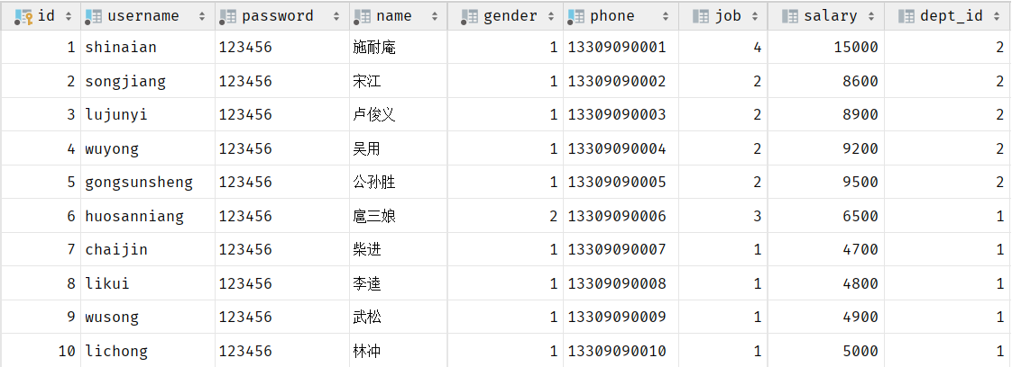
一对多
场景：部门与员工的关系 （一个部门下有多个员工）。
一
多
父 表
子 表
一对多的关系如何实现?
在数据库表中多的一方，添加字段，来关联一的一方的主键。

Slide 10
数据库中如何体现一对多的表关系？
  需要在多的一方添加字段，关联一的一方的主键

Slide 11

多表问题分析
现象：部门数据可以直接删除，然而还有部分员工归属于该部门下，此时就出现了数据的不完整、不一致问题 。
原因：目前上述的两张表，在数据库层面，并未建立关联，所以是无法保证数据的一致性和完整性的 。
解决方案：外键约束 。

Slide 12
外键约束
可以在创建表时 或 表结构创建完成后，为字段添加外键约束。 具体语法如下：
创建表时, 添加外键约束
-- 创建表时指定
create table 表名(
字段名 数据类型,
...
[constraint] [外键名称] foreign key (外键字段名) references 主表 (字段名)
);
创建表后, 添加外键约束
-- 建完表后，添加外键
alter table 表名 add constraint 外键名称 foreign key (外键字段名) references 主表(字段名);

Slide 13
外键约束
物理外键
逻辑外键
概念：使用 foreign key 定义外键关联另外一张表。
缺点：
  影响增、删、改的效率（需要检查外键关系）。
  仅用于单节点数据库，不适用与分布式、集群场景。
  容易引发数据库的死锁问题，消耗性能。
概念：在业务层逻辑中，解决外键关联。
通过逻辑外键，就可以很方便的解决上述问题。

Slide 14
数据库中的外键约束的作用 ?
  多表操作中保证数据的一致性、完整性和正确性
物理外键与逻辑外键的选择 ?
  逻辑外键（推荐）

Slide 15
多表关系
01
一对多（多对一）
一对一
多对多
案例

Slide 16

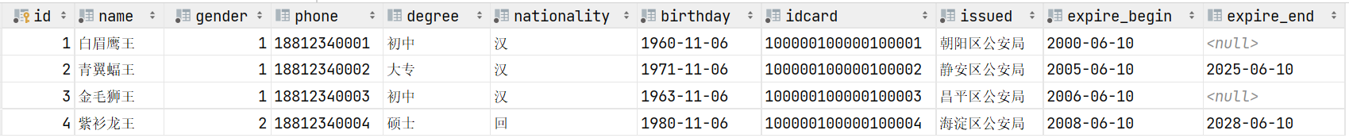
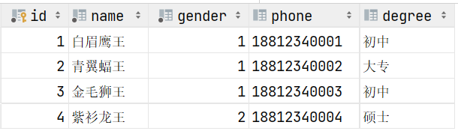
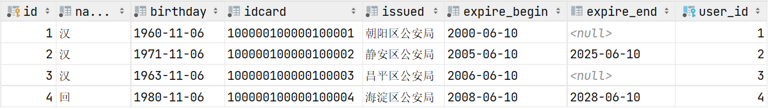
一对一
案例: 用户 与 身份证信息 的关系
关系: 一对一关系，多用于单表拆分，将一张表的基础字段放在一张表中，其他字段放在另一张表中，以提升操作效率
实现: 在任意一方加入外键，关联另外一方的主键，并且设置外键为唯一的(UNIQUE)
用户基本信息表(tb_user)
用户身份信息表(tb_user_card)

Slide 17
数据库中如何体现一对一的表关系？
  一对一，其实是一种特殊的一对多。在任意一方添加外键，关联另外一方的主键

Slide 18
多表关系
01
一对多（多对一）
一对一
多对多
案例

Slide 19
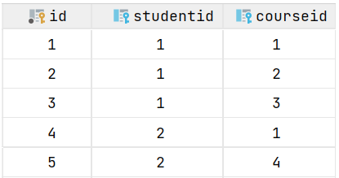
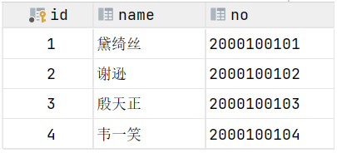
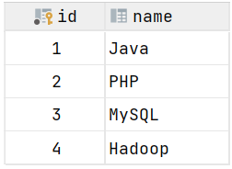
多对多
案例: 学生 与 课程的关系
关系: 一个学生可以选修多门课程，一门课程也可以供多个学生选择
实现: 建立第三张中间表，中间表至少包含两个外键，分别关联两方主键
course_id
student_id
学生课程关系表(tb_student_course)
学生表(tb_student)
N
N
课程表(tb_course)

Slide 20
数据库中如何体现多对多的表关系？
  需要建立一张中间表，中间表中有两个外键字段，分别关联两方的主键

Slide 21
多表关系
01
一对多（多对一）
一对一
多对多
案例

Slide 22
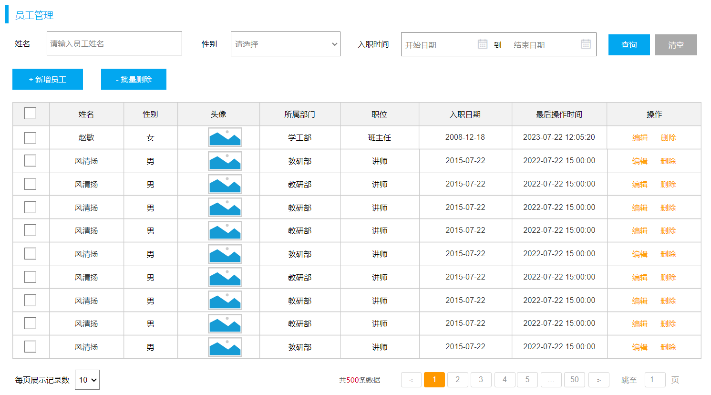
根据页面原型及需求文档分析并设计表结构
需求：请根据资料中提供的页面原型，设计 员工模块 涉及到的表结构。
步骤：
  阅读页面原型及需求文档，分析各个模块涉及到的表结构，及表结构之间的关系。
  根据页面原型及需求文档，分析各个表结构中具体的字段及约束。

Slide 23
多表关系
多表查询
员工列表查询

Slide 24
多表查询
02

Slide 25

多表查询
多表查询: 指从多张表中查询数据
笛卡尔积: 指在数学中，两个集合(A集合 和 B集合)的所有组合情况。(在多表查询时，需要消除无效的笛卡尔积)
X
3
1
zhang
X
3
2
li
1
zhang
X
3
3
wang
X
3
X
2
li
X
3
4
qian
笛卡尔积
Y
2
3
wang
Y
2
1
zhang
4
qian
Y
2
2
li
Y
2
3
wang
Y
2
4
qian

Slide 26
多表查询
连接查询
  内连接：相当于查询A、B交集部分数据
  外连接
    左外连接：查询左表所有数据(包括两张表交集部分数据)
    右外连接：查询右表所有数据(包括两张表交集部分数据)
子查询
A
A∩B
B

Slide 27
多表查询
02
内连接
外连接
子查询
案例

Slide 28
内连接
A
A∩B
B
内连接查询的是两张表交集部分的数据。具体语法为：
-- 1.隐式内连接 (常见)
select 字段列表 from 表1 , 表2 where 连接条件 ...;
-- 2.显式内连接
select 字段列表 from 表1 [inner] join 表2 on 连接条件 ... ;
给表起别名
-- 1.给表起别名,来简化书写
select 字段列表 from 表1 [as] 别名1, 表2 [as] 别名2 where 条件 ...;
一旦为表指定了别名，就要通过别名来指定字段名，而不能再使用表名了。
注意：

Slide 29
多表查询
02
内连接
外连接
子查询
案例

Slide 30


外连接
A
A∩B
B
外连接分为左外连接和右外连接。具体语法为：
-- 1.左外连接 (常见)
select 字段列表 from 表1 left [outer] join 表2 on 连接条件 ...;
-- 2.右外连接
select 字段列表 from 表1 right [outer] join 表2 on 连接条件 ...;
对于外连接，常用的是左外连接，因为右外连接的SQL也可以改造成为左外连接（两张表调换个顺序）。
提示：

Slide 31
多表查询
02
内连接
外连接
子查询
案例

Slide 32


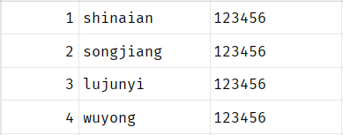
子查询
介绍：SQL语句中嵌套select语句，称为嵌套查询，又称子查询。
形式：select * from t1 where column1 = (select column1 from t2 …);
说明：子查询外部的语句可以是insert / update / delete / select 的任何一个，最常见的是 select。
分类：
  标量子查询：子查询返回的结果为单个值
  列子查询：子查询返回的结果为一列
  行子查询：子查询返回的结果为一行
  表子查询：子查询返回的结果为多行多列
子查询的要点是，先对需求做拆分，明确具体的步骤，然后再逐步编写SQL语句。
提示：

Slide 33
多表查询
02
内连接
外连接
子查询
案例

Slide 34
根据需求，完成多表查询的SQL语句编写
需求：
  1. 查询 "教研部" 的 "男性" 员工，且在 "2011-05-01" 之后入职的员工信息 。
  2. 查询工资 低于公司平均工资的 且 性别为男 的员工信息 。
  3. 查询部门人数超过 10 人的部门名称 。
  4. 查询在 "2010-05-01" 后入职，且薪资高于 10000 的 "教研部" 员工信息，并根据薪资倒序排序。
  5. 查询工资 低于本部门平均工资的员工信息 。

Slide 35
多表关系
多表查询
员工列表查询

Slide 36
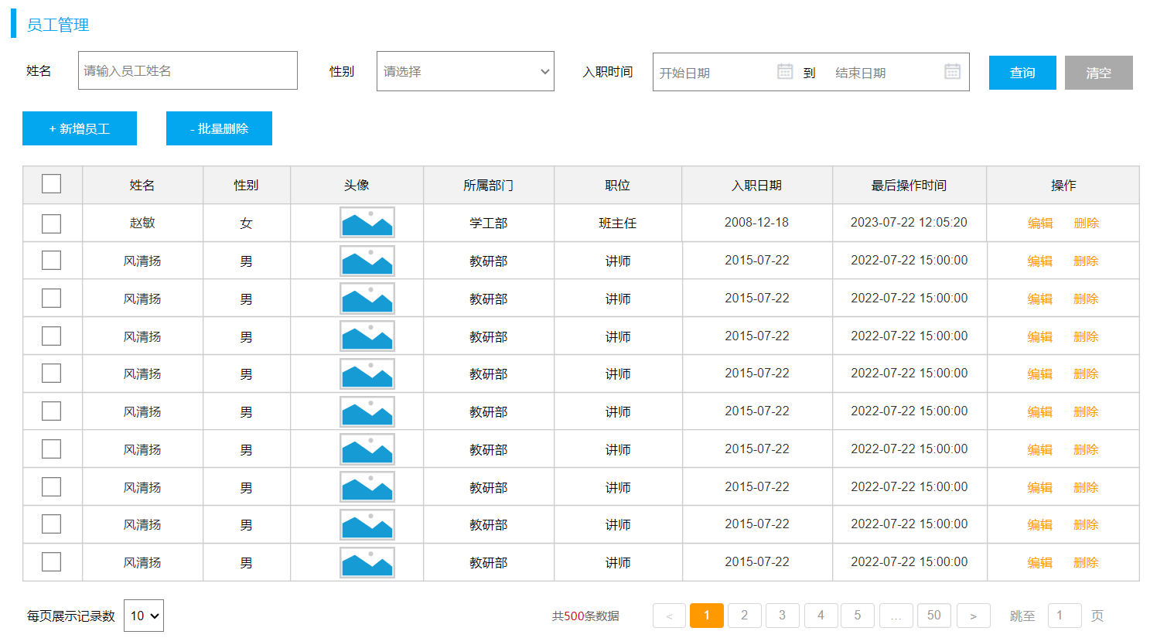
需求
准备工作
分页查询
条件分页查询

Slide 37
员工列表查询
03
准备工作
分页查询
条件分页查询

Slide 38

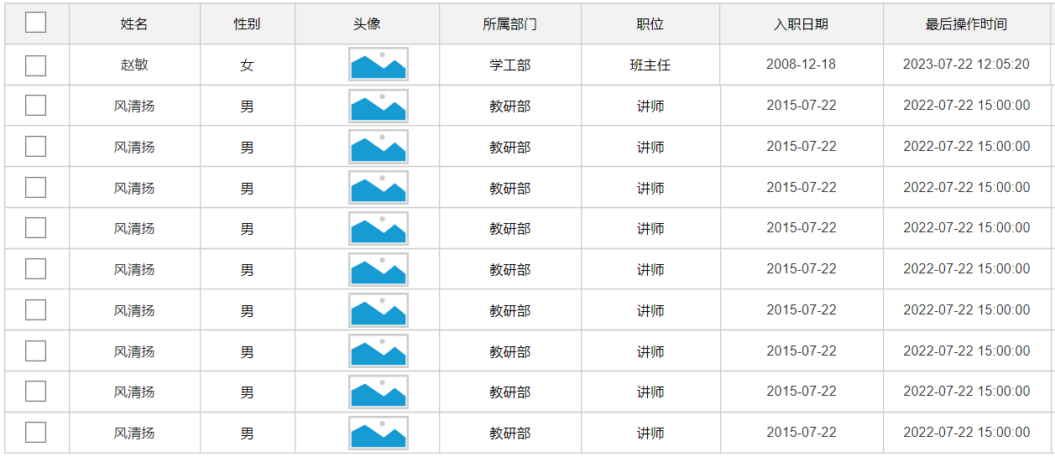
需求
需求：查询所有员工信息，并查询出部门名称。 （涉及到的表：emp、dept）

Slide 39
准备工作
准备数据库表 emp、emp_expr。
准备实体类 Emp、EmpExpr。
准备三层架构的基本代码结构：EmpController、EmpService/EmpServiceImpl、EmpMapper。
Notes:
帮我生成一个实体类，用于封装数据库表emp中的数据，emp表的建表语句如下：
create table emp(
id int unsigned primary key auto_increment comment 'ID,主键',
username varchar(20) not null unique comment '用户名',
password varchar(50) default '123456' comment '密码',
name varchar(10) not null comment '姓名',
gender tinyint unsigned not null comment '性别, 1:男, 2:女',
phone char(11) not null unique comment '手机号',
job tinyint unsigned comment '职位, 1 班主任, 2 讲师 , 3 学工主管, 4 教研主管, 5 咨询师',
salary int unsigned comment '薪资',
image varchar(300) comment '头像',
entry_date date comment '入职日期',
dept_id int unsigned comment '部门ID',
create_time datetime comment '创建时间',
update_time datetime comment '修改时间'
) comment '员工表';

Slide 40
员工列表查询
03
准备工作
分页查询
条件分页查询

Slide 41
员工列表查询
03
准备工作
分页查询
  原始方式
  PageHelper分页插件
条件分页查询

Slide 42
分页查询-分析

Slide 43

分页查询-分析
select * from emp e left join dept d on e.dept_id = d.id limit ?,?;
500条：500/10 = 50
501条：501/10 = 50.1 --> 51
select count(*) from emp e left join dept d on e.dept_id = d.id;
前端传递给后端的分页参数？
页码：page
每页展示记录数：pageSize
后端给前端返回的数据？
数据列表：List rows;
总记录数：Long total;
前 端
后 端

Slide 44
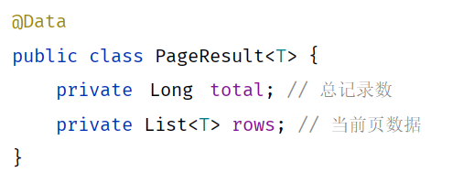
分页查询-分析
500条：500/10 = 50
501条：501/10 = 50.1 --> 51
前端传递给后端的分页参数？
页码：page
每页展示记录数：pageSize
后端给前端返回的数据？
数据列表：List rows;
总记录数：Long total;
select * from emp e ... limit ?,?;
select count(*) from emp e ...;
前 端
后 端

Slide 45
分页查询前端需要给后端传递的参数 ？
  page：当前页码；pageSize：每页展示记录数
分页查询后端需要给前端返回的结果 ？
  total：总记录数
  rows：结果列表

Slide 46
分页查询-原始方式
Notes:
你是一名java开发工程师，帮我基于SpringBoot+Mybatis的实现分页查询的接口（EmpController、EmpService、EmpServiceImpl、EmpMapper），具体要求如下：
1. 请求方式get，请求路径为 /emps
2. 前端传递的请求参数有，页码 page，每页记录数 pageSize。
3. 响应结果为json格式，Controller层统一响应Result即可。json格式为：
{
"code": 1,
"msg": "success",
"data": {
"total": 2,
"rows": [
{
"id": 1,
"username": "jinyong",
"password": "123456",
"name": "金庸",
"gender": 1,
"image": "https://web-framework.oss-cn-hangzhou.aliyuncs.com/2022-09-02-00-27-53B.jpg",
"job": 2,
"salary": 8000,
"entryDate": "2015-01-01",
"deptId": 2,
"deptName": "教研部",
"createTime": "2022-09-01T23:06:30",
"updateTime": "2022-09-02T00:29:04"
}
]
}
}
4. 要查询的表结构是员工表emp

Slide 47


分页查询-原始方式
三层架构中，每一层的职责如下：
/emps?page=1&pageSize=10
Controller
Service
Mapper
接收参数(分页)
调用Service, 进行分页查询, 获取PageResult
响应结果
调用Mapper接口，查询总记录数
调用Mapper接口，查询结果列表
封装PageResult对象, 返回
SQL:
1. select count(*) ...
2. select ... limit ...
Notes:
你是一名java开发工程师，帮我基于SpringBoot+Mybatis的实现分页查询的接口（EmpController、EmpService、EmpServiceImpl、EmpMapper），具体要求如下：
1. 请求方式get，请求路径为 /emps
2. 前端传递的请求参数有，页码 page，每页记录数 pageSize。
3. 响应结果为json格式，Controller层统一响应Result即可。json格式为：
{
"code": 1,
"msg": "success",
"data": {
"total": 2,
"rows": [
{
"id": 1,
"username": "jinyong",
"password": "123456",
"name": "金庸",
"gender": 1,
"image": "https://web-framework.oss-cn-hangzhou.aliyuncs.com/2022-09-02-00-27-53B.jpg",
"job": 2,
"salary": 8000,
"entryDate": "2015-01-01",
"deptId": 2,
"deptName": "教研部",
"createTime": "2022-09-01T23:06:30",
"updateTime": "2022-09-02T00:29:04"
}
]
}
}
4. 要查询的表结构是员工表emp

Slide 48
分页查询-原始方式
EmpController
EmpServiceImpl
@GetMapping
public Result page(@RequestParam(defaultValue = "1")Integer page,
@RequestParam(defaultValue = "10")Integer pageSize) {
log.info("分页请求参数： {}, {}", page, pageSize);
PageResult<Emp> pageResult = empService.page(page, pageSize);
return Result.success(pageResult);
}
public pageResult<Emp> page(Integer page, Integer pageSize) {
//1. 获取总记录数
Long count = empMapper.count();
//2. 获取每一页的数据列表
Integer start = (page - 1) * pageSize;
List<Emp> empList = empMapper.list(start, pageSize);
//3. 封装分页结果
return new pageResult<Emp>(count, empList);
}
通过@RequestParam注解的defaultValue属性可以设置参数的默认值
EmpMapper
@Mapper
public interface EmpMapper {
@Select("select count(*) from emp e left join dept d on e.dept_id = d.id ")
public Long count(); //查询总记录数
@Select("select e.*, d.name deptName from emp e left join dept d on e.dept_id = d.id limit #{start},#{pageSize}")
public List<Emp> list(Integer start , Integer pageSize); //查询结果列表
}
Notes:
你是一名java开发工程师，帮我基于SpringBoot+Mybatis的实现分页查询的接口（EmpController、EmpService、EmpServiceImpl、EmpMapper），具体要求如下：
1. 请求方式get，请求路径为 /emps
2. 前端传递的请求参数有，页码 page，每页记录数 pageSize。
3. 响应结果为json格式，Controller层统一响应Result即可。json格式为：
{
"code": 1,
"msg": "success",
"data": {
"total": 2,
"rows": [
{
"id": 1,
"username": "jinyong",
"password": "123456",
"name": "金庸",
"gender": 1,
"image": "https://web-framework.oss-cn-hangzhou.aliyuncs.com/2022-09-02-00-27-53B.jpg",
"job": 2,
"salary": 8000,
"entryDate": "2015-01-01",
"deptId": 2,
"deptName": "教研部",
"createTime": "2022-09-01T23:06:30",
"updateTime": "2022-09-02T00:29:04"
}
]
}
}
4. 要查询的表结构是员工表emp

Slide 49
员工列表查询
03
准备工作
分页查询
  原始方式
  PageHelper分页插件
条件分页查询

Slide 50
PageHelper
PageHelper是第三方提供的在Mybatis框架中用来实现分页的插件，用来简化分页操作，提高开发效率。
原始方式 - mapper层
PageHelper - mapper层
//统计符合条件的总记录数
@Select("select count(*) from emp e ... ")
public Long count();
//查询结果列表
@Select("select e.* from emp e ... limit #{start},#{pageSize}")
public List<Emp> list(Integer start , Integer pageSize);
//查询员工数据
@Select("select e.* from emp e ... ")
public List<Emp> list();
原始方式 - service层
PageHelper - service层
public PageResult<Emp> page(Integer page, Integer pageSize) {
//1. 获取总记录数
Long total = empMapper.count();
//2. 获取数据列表
Integer start = (page - 1) * pageSize;
List<Emp> empList = empMapper.list(start, pageSize);
//3. 封装分页结果
return new PageResult<Emp>(total, empList);
}
public PageResult<Emp> page(Integer page, Integer pageSize) {
//1. 设置分页参数
PageHelper.startPage(page, pageSize);
//2. 调用Mapper接口方法
List<Emp> empList = empMapper.list();
//3. 解析并封装结果
return new PageResult(...);
}

Slide 51
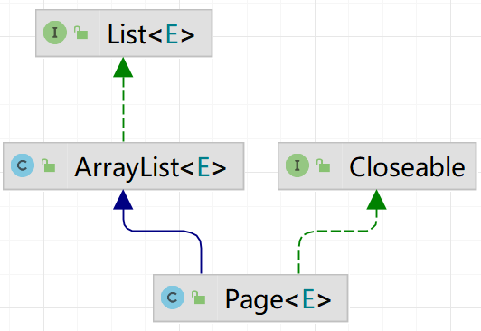
PageHelper
使用步骤：
  引入PageHelper的依赖
  定义Mapper接口的查询方法(无需考虑分页)
  在Service方法中实现分页查询
①.pom.xml
<!-- 分页插件PageHelper -->
<dependency>
<groupId>com.github.pagehelper</groupId>
<artifactId>pagehelper-spring-boot-starter</artifactId>
<version>1.4.7</version>
</dependency>
②.Mapper
//查询员工数据
@Select("select e.* from emp e ... ")
public List<Emp> list();
③.Service
public PageResult<Emp> page(Integer page, Integer pageSize) {
//1. 设置分页参数
PageHelper.startPage(page, pageSize);
//2. 调用Mapper接口方法
List<Emp> empList = empMapper.list();
//3. 解析并封装结果
return new PageResult<Emp>(...);
}

Slide 52
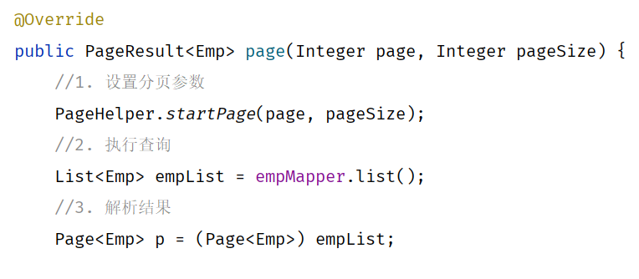
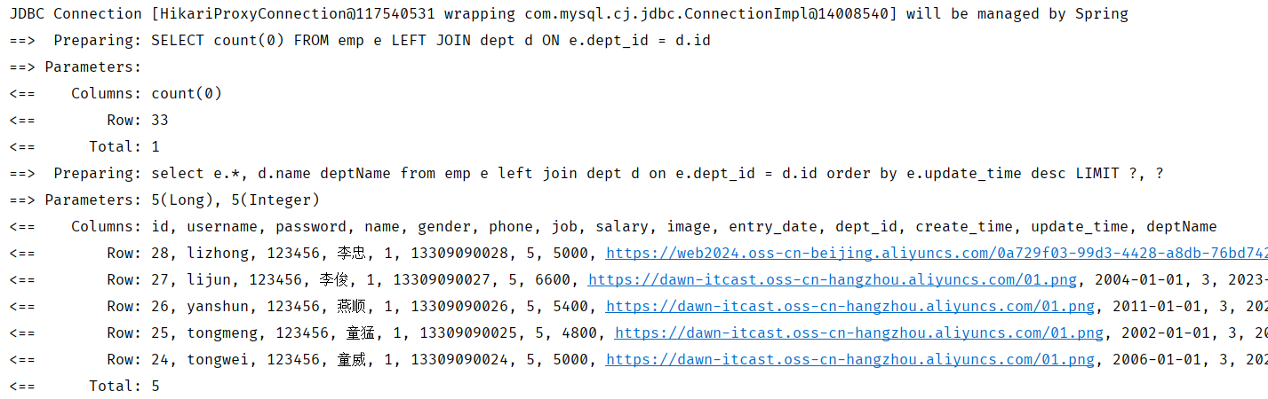
PageHelper
PageHelper实现机制
总记录数
Page<Emp>
数据列表
EmpMapper
//查询员工数据
@Select("select e.*, d.name deptName from emp e left join dept d on e.dept_id = d.id order by e.update_time desc")
public List<Emp> list();
count(0)
limit ?,?

Slide 53
PageHelper实现机制
  select count(0) from emp e ...
  select ... from emp e ... limit ?,?
注意事项
  SQL语句结尾不要加分号(;)
  PageHelper只会对紧跟在其后的第一条SQL语句进行分页处理

Slide 54
员工列表查询
03
准备工作
分页查询
条件分页查询

Slide 55
条件分页查询-分析
已实现

Slide 56
条件分页查询-思路
三层架构中，每一层的职责如下：
/emps?name=张&gender=1&begin=2007-09-01&end=2022-09-01
Controller
Service
Mapper
接收参数(分页、条件)
调用Service, 进行分页查询, 获取PageResult
响应结果
使用PageHelper完成分页条件查询
封装PageResult对象, 返回
SQL:
select ... from emp e
... where e.name like ？ and e.gender = ? and e.entry_date between ? and ? order by ...

Slide 57
条件分页查询
EmpController
@GetMapping
public Result page(@RequestParam(defaultValue = "1")Integer page, @RequestParam(defaultValue = "10")Integer pageSize,
String name , Integer gender,
@DateTimeFormat(pattern = "yyyy-MM-dd") LocalDate begin,
@DateTimeFormat(pattern = "yyyy-MM-dd") LocalDate end){
log.info("分页查询，参数：{}，{}，{}，{}，{}，{}",page,pageSize,name,gender,begin,end);
PageResult<Emp> pageResult = empService.page(page,pageSize,name,gender,begin,end);
return Result.success(pageResult);
}
begin=2007/09/01&end=2022/09/01
begin=2007年09月01日&end=2022年09月01日
日期时间类型参数接收时，需要通过 @DateTimeFormat 注解指定前端传递的日期格式
EmpMapper
public List<Emp> list(String name, Integer gender, LocalDate begin, LocalDate end);
EmpMapper.xml
<select id="list" resultType="com.itheima.pojo.Emp">
select e.*, d.name as deptName from emp e left join dept d on e.dept_id = d.id
where e.name like concat('%',#{name},'%') and e.gender = #{gender} and e.entry_date between #{begin} and #{end}
</select>

Slide 58
@RequestParam注解的使用场景?
  @RequestParam 接收请求参数，参数名不一致时
  @RequestParam 设置请求参数的默认值
@DateTimeFormat的使用场景?
  用于接收日期时间类型的参数，指定日期格式
  @DateTimeFormat(pattern="yyyy-MM-dd")

Slide 59
程序优化
请求参数：/emps?name=张&gender=1&begin=2007-09-01&end=2022-09-01&page=1&pageSize=10
EmpController
@GetMapping
public Result page(@RequestParam(defaultValue = "1")Integer page,
@RequestParam(defaultValue = "10")Integer pageSize,
String name , Integer gender,
@DateTimeFormat(pattern = "yyyy-MM-dd") LocalDate begin,
@DateTimeFormat(pattern = "yyyy-MM-dd") LocalDate end){
log.info("分页查询，参数：{}，{}，{}，{}，{}，{}",page,pageSize,name,gender,begin,end);
}

Slide 60
请求参数接收优化-方案
如果controller方法的参数较多，且未来可能继续增加，这会使得方法签名变得复杂难以维护，此时可以考虑将多个请求参数封装为一个对象。
请求参数：/emps?name=张&gender=1&begin=2007-09-01&end=2022-09-01&page=1&pageSize=10
EmpQueryParam
@Data
public class EmpQueryParam {
private Integer page = 1; // 当前页码
private Integer pageSize = 10; // 每页记录数
private String name; // 员工姓名
private Integer gender; // 员工性别
@DateTimeFormat(pattern = "yyyy-MM-dd")
private LocalDate begin; // 入职日期
@DateTimeFormat(pattern = "yyyy-MM-dd")
private LocalDate end; // 入职日期
}
EmpController
@GetMapping
public Result page(EmpQueryParam empQueryParam){
log.info("分页查询，参数：{}",empQueryParam);
PageResult<Emp> pageResult = empService.page(empQueryParam);
return Result.success(pageResult);
}

Slide 61
queryString查询参数接收方式 /emps?name=xxx&gender=xxx
  如果参数较少，controller方法中定义一个一个形参接收
  如果参数较多，controller方法中定义一个对象接收

Slide 62
程序优化
EmpMapper.xml
<select id="list" resultType="com.itheima.pojo.Emp">
select e.*, d.name as deptName from emp e left join dept d on e.dept_id = d.id
where e.name like concat('%',#{name},'%') and e.gender = #{gender} and e.entry_date between #{begin} and #{end}
</select>
条件写死了
查询条件随着用户输入的条件变化而变化
select * from emp e ... where e.name like ?
select * from emp e ... where e.gender = ?
select * from emp e ... where e.name like ? and e.gender = ?
select * from emp e ... where e.gender = ? and entry_date between ? and ?

Slide 63
动态SQL
<if>
<if test="gender != null">
and e.gender = #{gender}
</if>
随着用户的输入或外部条件的变化而变化的SQL语句，我们称为 动态SQL。
<if>：判断条件是否成立，如果条件为true，则拼接SQL。
<where>：根据查询条件，来生成where关键字，并会自动去除条件前面多余的and或or。
动态查询员工信息
<select id="list" resultType="com.itheima.pojo.Emp">
SELECT e.*, d.name AS deptName FROM emp e LEFT JOIN dept d ON e.dept_id = d.id
where
<if test="name != null and name != ''">
e.name like concat('%',#{name},'%')
</if>
<if test="gender != null">
and e.gender = #{gender}
</if>
<if test="begin != null and end != null">
and e.entry_date between #{begin} and #{end}
</if>
order by e.update_time desc
</select>
<where>
</where>

Slide 64
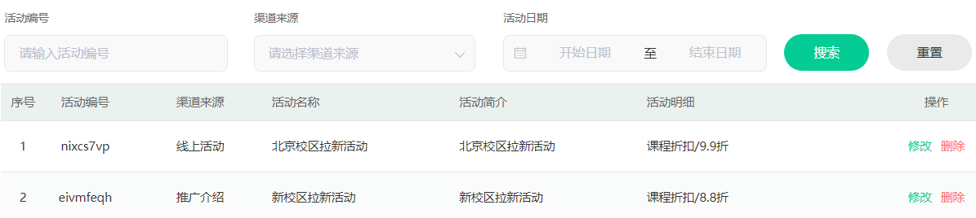
Mybatis中动态SQL的使用场景?
  如果SQL语句是不固定的,是随着用户的输入或外部条件的变化而变化的
MyBatis中动态SQL的<if>及<where>标签的作用?
  <if>标签：条件判断，如果条件成立，则拼接对应的sql片段
  <where>：根据查询条件，来生成where关键字，并会自动去除条件前面多余的and或or。

